Slide 1
resultados preliminares do IDSS Ano-base 2017
Tire dúvidas nas Perguntas e Respostas e faça questionamentos
Atenção às orientações a seguir
Julho / 2019

Slide 2
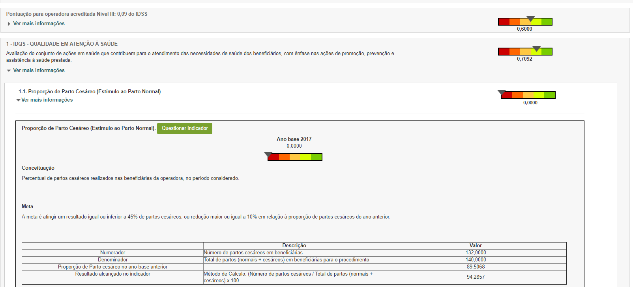
IDSS Ano-base 2017
1. Para questionar um indicador, é necessário expandir a visão clicando em “ver mais informações” na dimensão e no indicador, como indicado abaixo:
2
Notes:
Objetivo do estudo

Slide 3
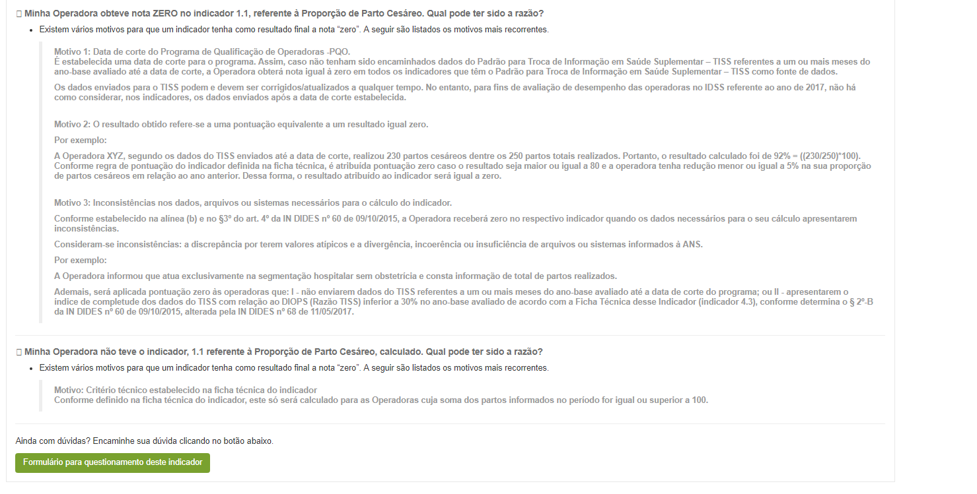
IDSS Ano-base 2017
2. Após clicar em “Questionar Indicador”, será aberta uma lista com respostas a perguntas frequentes; caso ainda haja alguma dúvida, basta clicar ao final das perguntas, como indicado abaixo:
3
Notes:
Objetivo do estudo

Slide 4
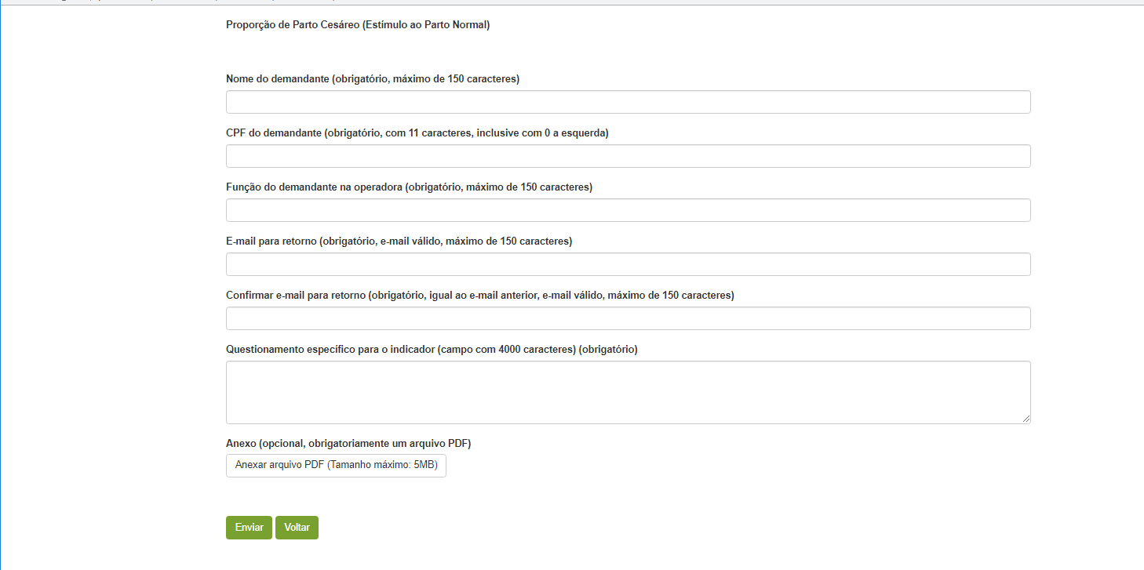
IDSS Ano-base 2017
3. Para realizar o questionamento, deverão ser preenchidas as informações indicadas abaixo:
4
Notes:
Objetivo do estudo

Slide 5
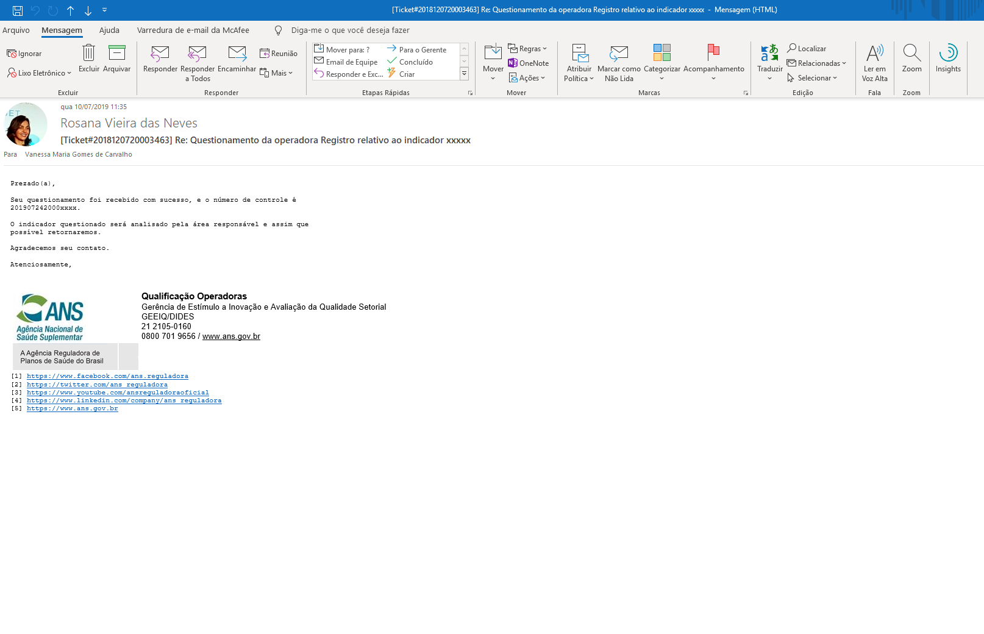
IDSS Ano-base 2017
4. Após o envio do questionamento, será enviado um e-mail para a operadora com o número de protocolo para acompanhamento da demanda.
5
Notes:
Objetivo do estudo

